Slide 1

MULESOFT
Academy
A way to automation
Autor: matheus.belo.silva@accenture.com

Slide 2
WHO AM I?

Slide 3
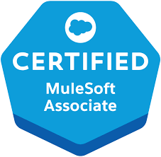

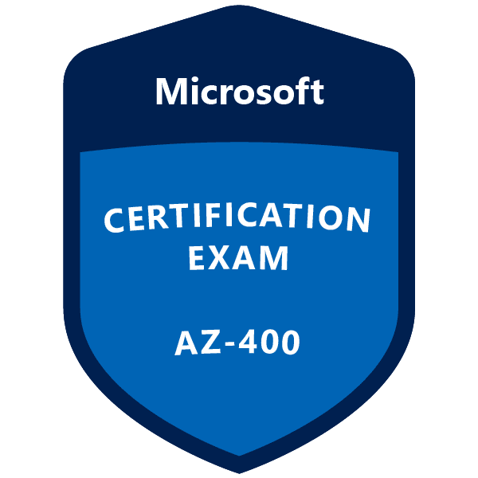
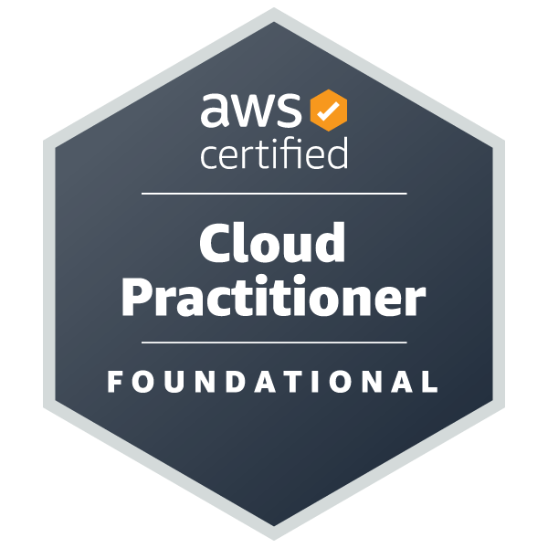

I am Matheus Belo
Function: CM/Devops
Project: Open Gateway
Client: Vivo

Slide 4












Fique de olho nas prioridades de:
desenvolvimento FY25
Esteja por
dentro da ESTRATÉGIA
de aprendizado
na Accenture
Adote a
mentalidade de APRENDIZADO CONTÍNUO
e se destaque!
Faça diferença, compartilhe o seu conhecimento como FACULTY!
Para ficar por dentro das ATUALIZAÇÕES,
nos siga!
Você como agente da nossa SEGURANÇA!
1
2
3
4
5
6
7
8
9
10
1
Mergulhe no universo das
INDÚSTRIAS e domine
o seu setor.
Fortaleça suas habilidades de LIDERANÇA
e impulsione sua carreira.
Expanda suas oportunidades dominando novos IDIOMAS.
Proporcione valor agregado e seja diferenciado com GENAI!
Seja RESPONSÁVEL,
promova boas condutas e um ambiente ético.
L E A R N I N G
& LEADERSHIP DEVELOPMENT

Slide 5
Summary
Objective
Introduction
CI/CD
Architecture DevOps
Prerequisites
Anypoint Platform
Azure DevOps
Pipeline Workflow
Deploy Lifecycle
Bibliography

Slide 6
Objective

Slide 7
Objective
To create a pipeline that have the stages (dev , test , pre production and production) for to deploy an Mulesoft application into CloudHub 2.0.

Slide 8
Introduction

Slide 9
Mulesoft is a Salesforce technology company that connects business systems such as applications, data, and devices with APIs.
MuleSoft was founded in 2006 on the idea that connecting applications should be easy, and was acquired by Salesforce in 2018.
It is the number 1 platform for integration and application programming interfaces (APIs)
Notes:
Documentação:
https://www.mulesoft.com/pt
https://www.salesforce.com/br/blog/what-is-mulesoft/

Slide 10
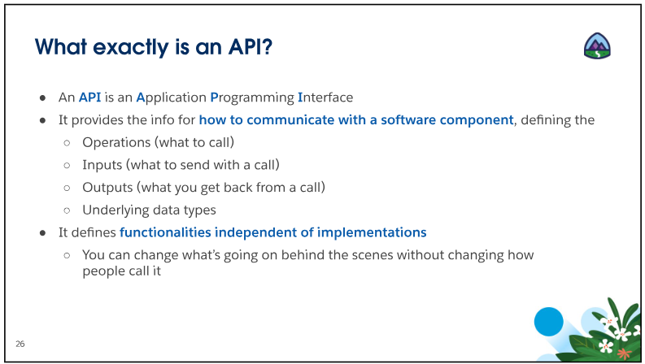

Slide 11
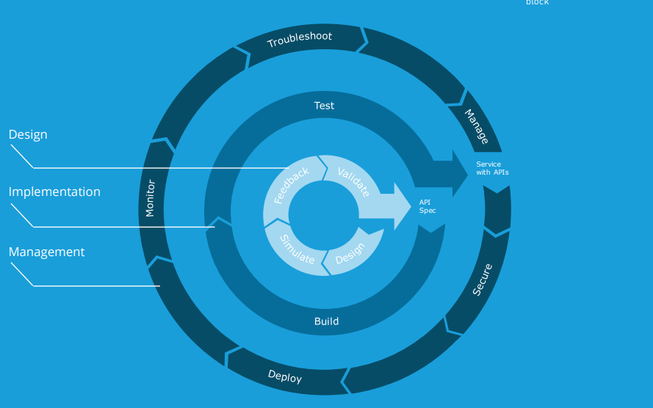
Full API LifeCycle
What is full lifecycle API management?
Full API lifecycle management is the process of overseeing an API from its creation to its demise, throughout its entire lifecycle. This includes everything from API design, publishing, documentation, protection, and analytics.
Notes:
Documentação: https://www.mulesoft.com/api/what-is-an-api

Slide 12
CI/CD

Slide 13

What is CI/CD?
What is Continuous Integration ( CI )?
The goal of continuous integration is to automate and ensure consistency in the way development teams build, test, and package applications.
What is Continuous Delivery ( CD )?
Continuous Delivery is the other end of the CI/CD pipeline. CD automates the delivery of applications and code changes, often to multiple infrastructure environments such as development, testing and production.
Notes:
Documentação: https://www.mulesoft.com/resources/api/continuous-integration-continuous-delivery

Slide 14
Architecture
devops

Slide 15
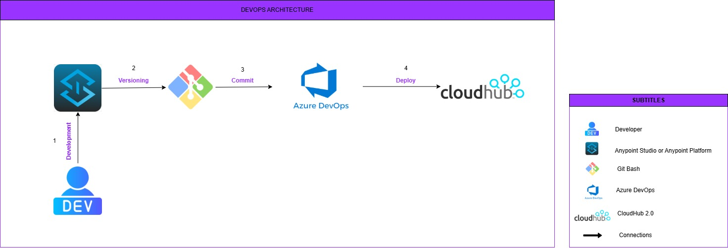
Architecture of Connection
Este diagrama representa os componentes e ferramentas que formam a arquitetura de conexão do projeto,
Desde o Design até a fase de Deploy.

Slide 16
Prerequisites

Slide 17
Prerequisites
To create an account in Azure DevOps
To create an account in Anypoint Platform
To download and install JDK 17
To download and install Anypoint Sudio
To download and install Git Bash
To download and install VS Code
To create an account in GitHub
Notes:
Links para Download:

Slide 18
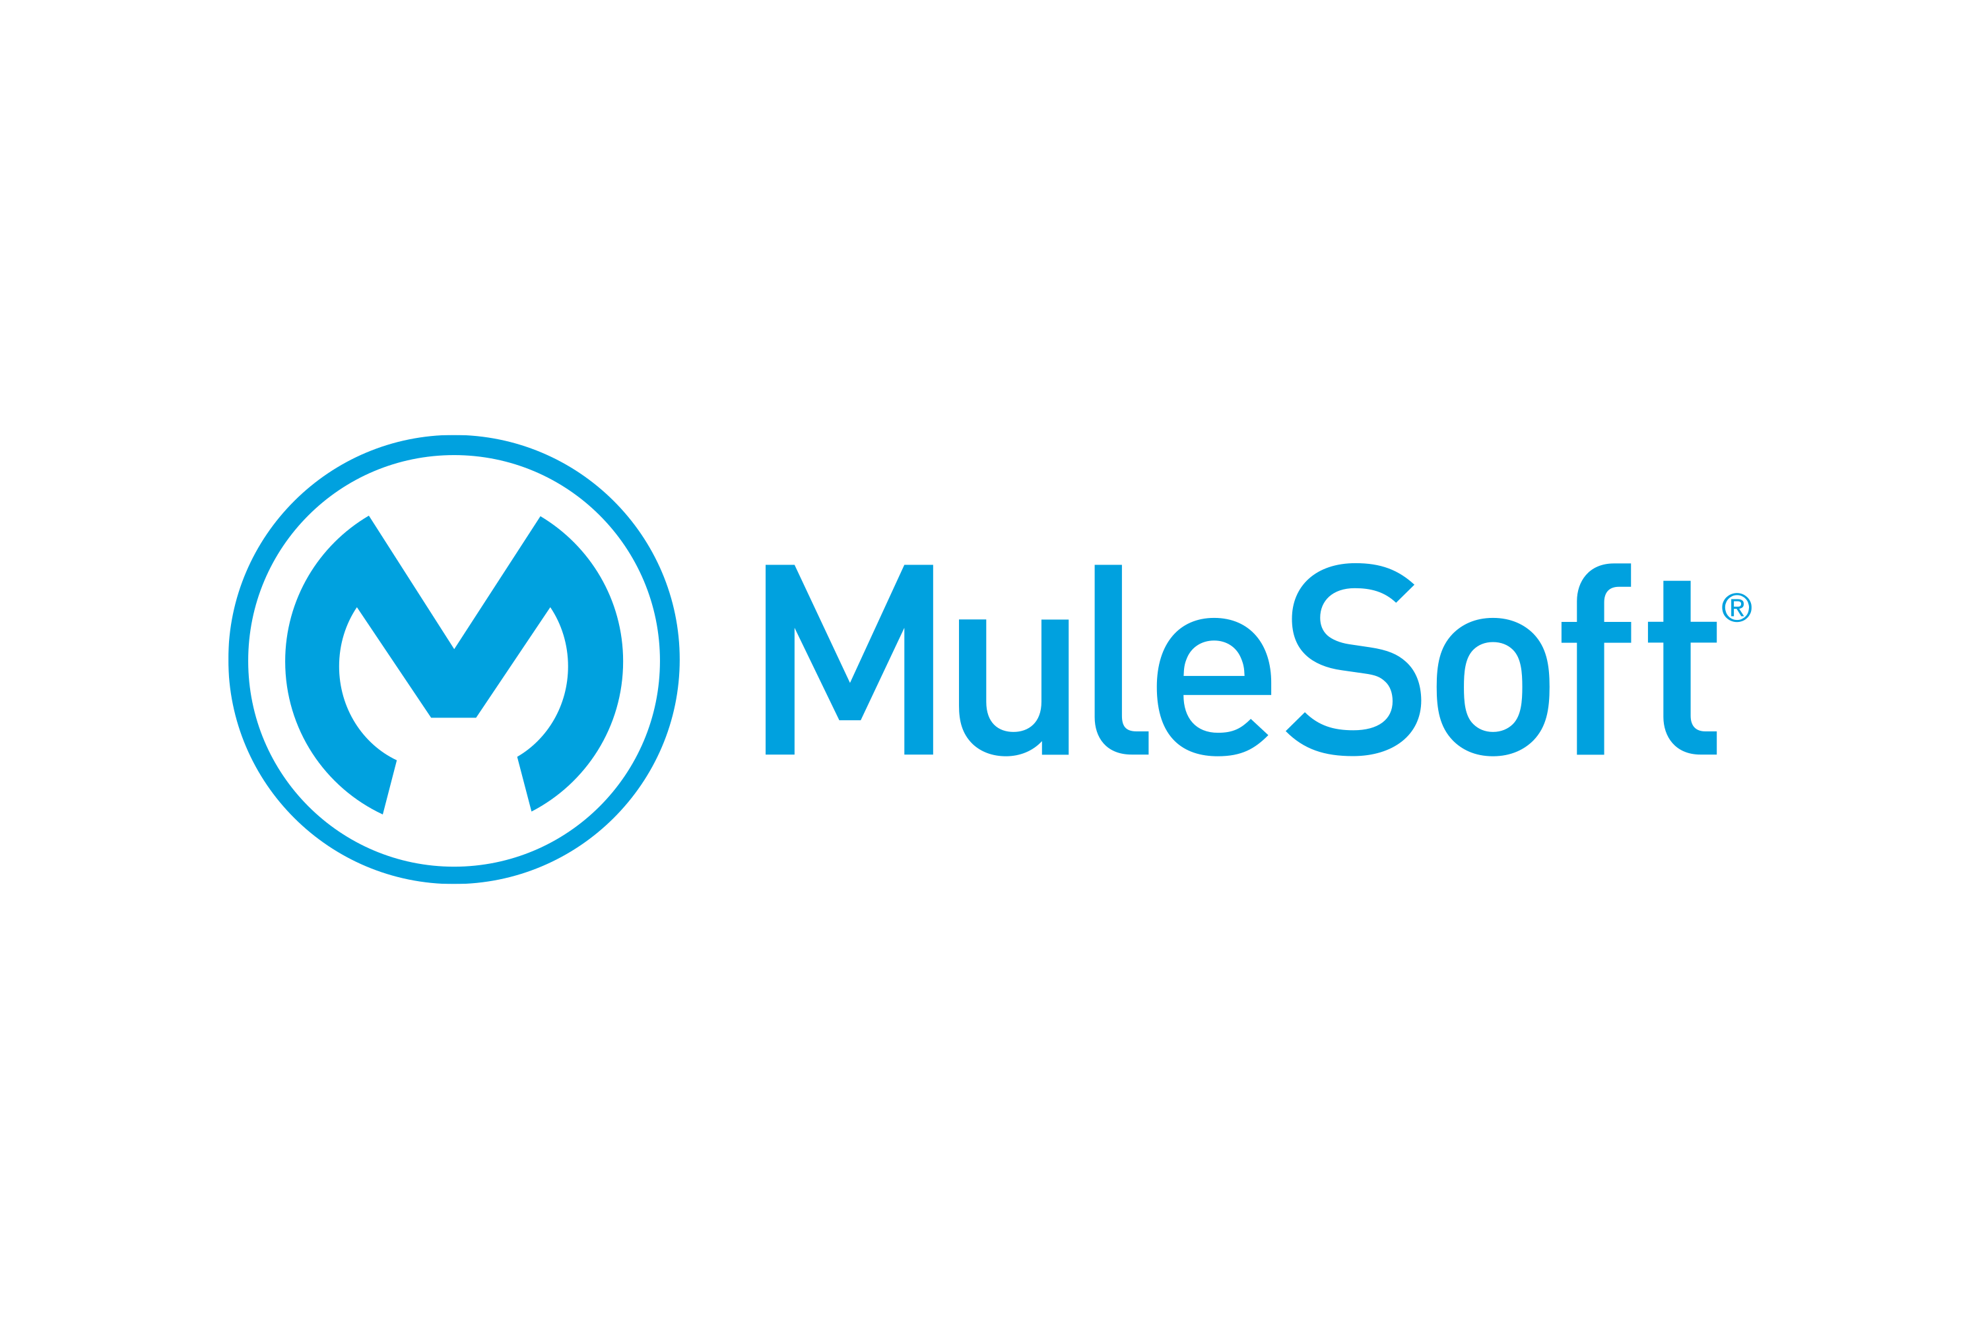
Downloads
Azure DevOps Account : https://aex.dev.azure.com/
Hosted parallelism request for Pipelines in Azure Devops: https://aka.ms/azpipelines-parallelism-request
JDK 17 : https://www.oracle.com/java/technologies/javase/jdk17-0-13-later-archive-downloads.html
Anypoint Studio IDE : https://www.mulesoft.com/platform/studio
Anypoint Platform Account : https://anypoint.mulesoft.com/login/signup
GitHub Account: Sign up to GitHub · GitHub
Git Bash Download: https://git-scm.com/downloads
VS Code Download: https://code.visualstudio.com/

Slide 19
Anypoint PLATFORM

Slide 20
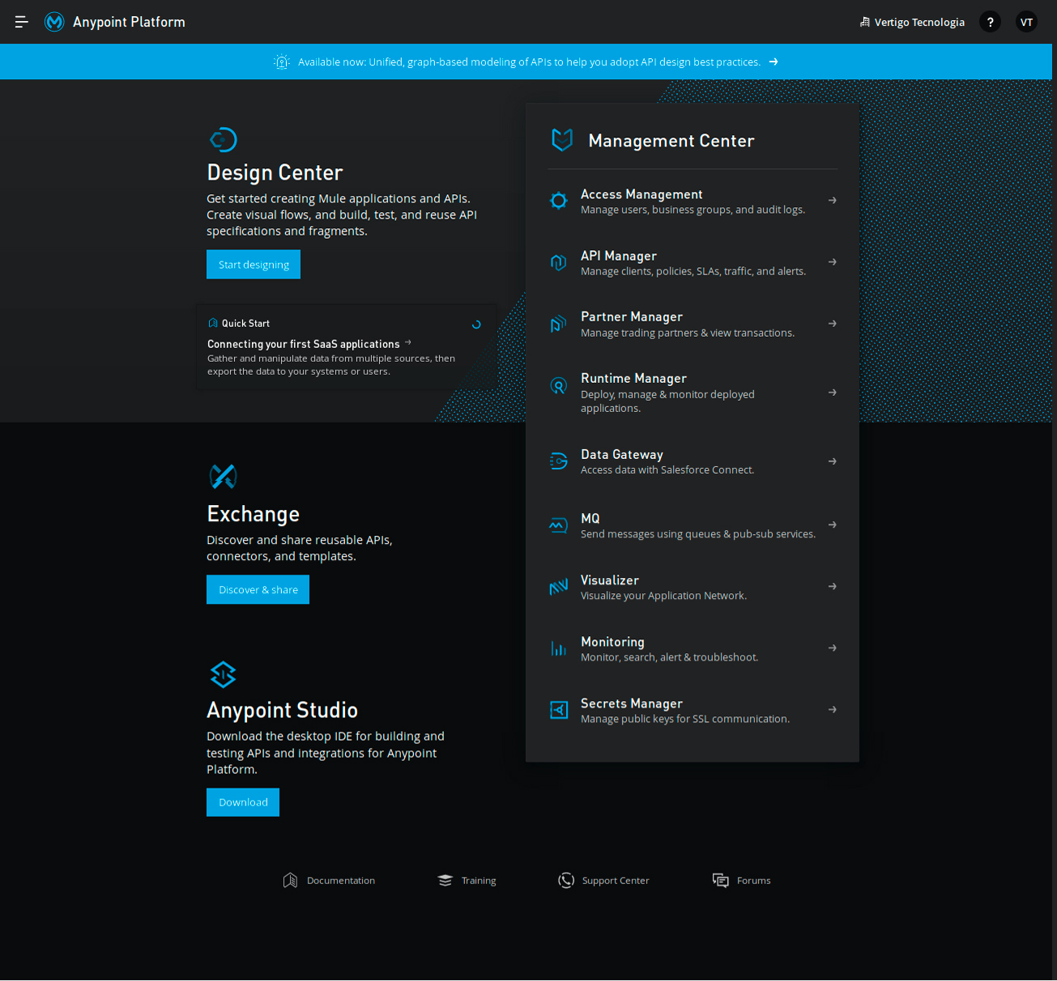
What is This?
A platform for APIs and Integrations.
Build APIs from scratch for any use case across multiple protocols.
Automatically transform data, test your APIs and integrations, and connect your enterprise integrations to your CI/CD pipeline.
Notes:
Documentação: https://www.mulesoft.com/pt/platform/enterprise-integration
Url de Login: https://anypoint.mulesoft.com/login/

Slide 21
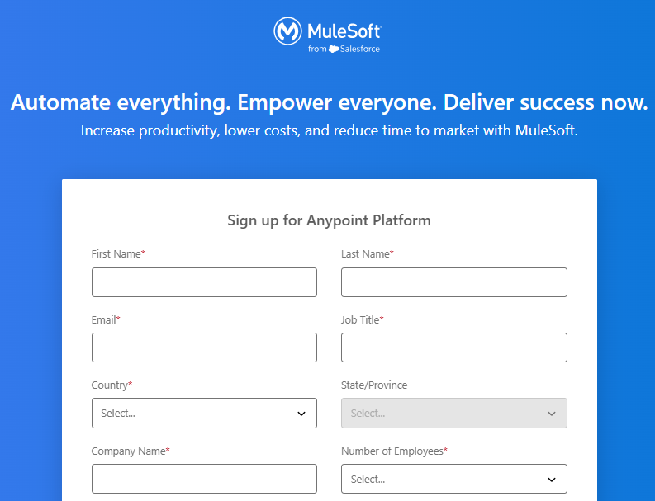
Anypoint Platform – How to Create a Account
Acesse o link abaixo pra criar uma conta free no Anypoint Platform:
https://anypoint.mulesoft.com/login/signup

Slide 22
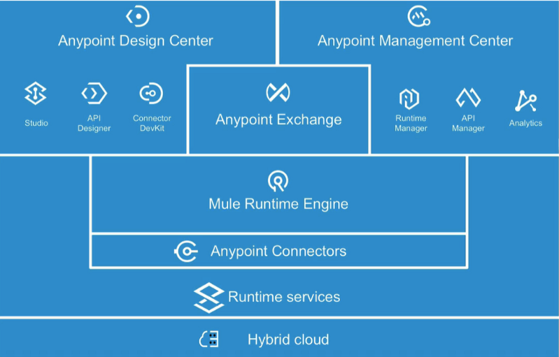
Architecture
A arquitetura da MuleSoft, centrada na sua plataforma Anypoint, é fundamentalmente uma arquitetura de integração que permite conectar sistemas, aplicativos e dados de forma eficiente e escalável.
Notes:
Documentação: https://www.mulesoft.com/pt/api/microservices/microservices-and-apis

Slide 23
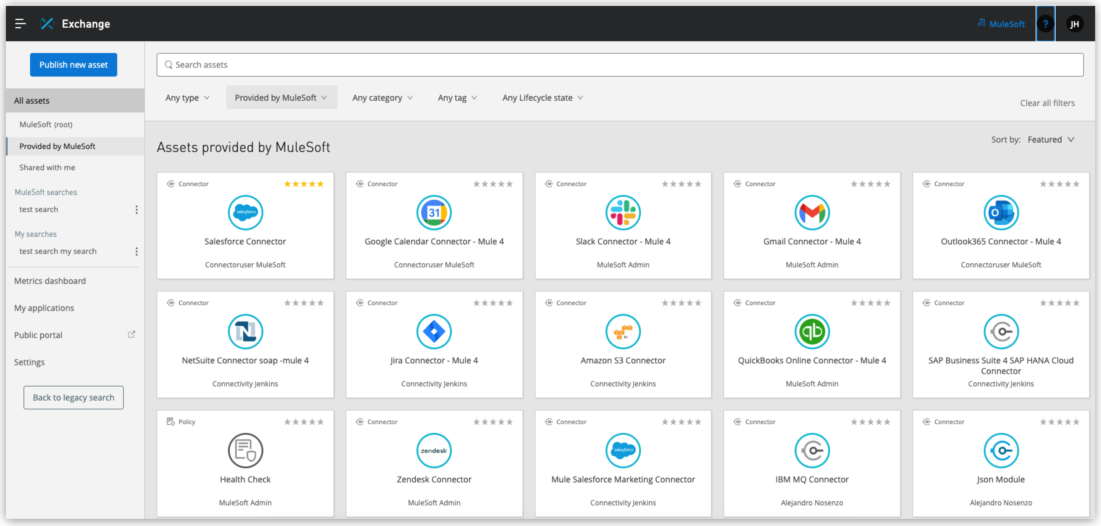
Anypoint Exchange
Anypoint Exchange is a curated catalog of reusable assets. APIs, API groups, API spec fragments, custom assets, examples, GraphQL APIs, integration assets such as connectors, policies, RPA assets, rulesets, and templates are some of the types that are supported in Exchange.
Notes:
Documentação: https://docs.mulesoft.com/exchange/

Slide 24
CLOUDHUB 2.0

Slide 25
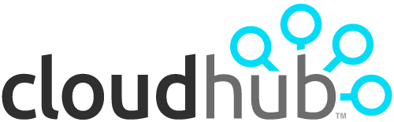
What Is CloudHub 2.0?
CloudHub 2.0 is a fully managed, containerized integration platform as a service (iPaaS) where you can deploy APIs and integrations in the cloud.
Provides for deployments across 12 regions globally.
Dynamically scales infrastructure and built-in services up or down to support elastic transaction volumes.
Notes:
Documentação: https://docs.mulesoft.com/cloudhub-2/

Slide 26
Melhorias do CloudHub 2.0 em Relação ao CloudHub 1.0
Benefits
Seamless Mule clustering for deployments with more than one replica
Container-based application deployment to regulate resource consumption, ensure application availability, and enable scalability
Deploying applications to shared spaces, which do not require advanced setup or infrastructure maintenance
More granular vCore allocation options
Outbound firewall rule configuration
Notes:
Documentação: https://docs.mulesoft.com/cloudhub-2/ch2-comparison

Slide 27
Anypoint Studio

Slide 28
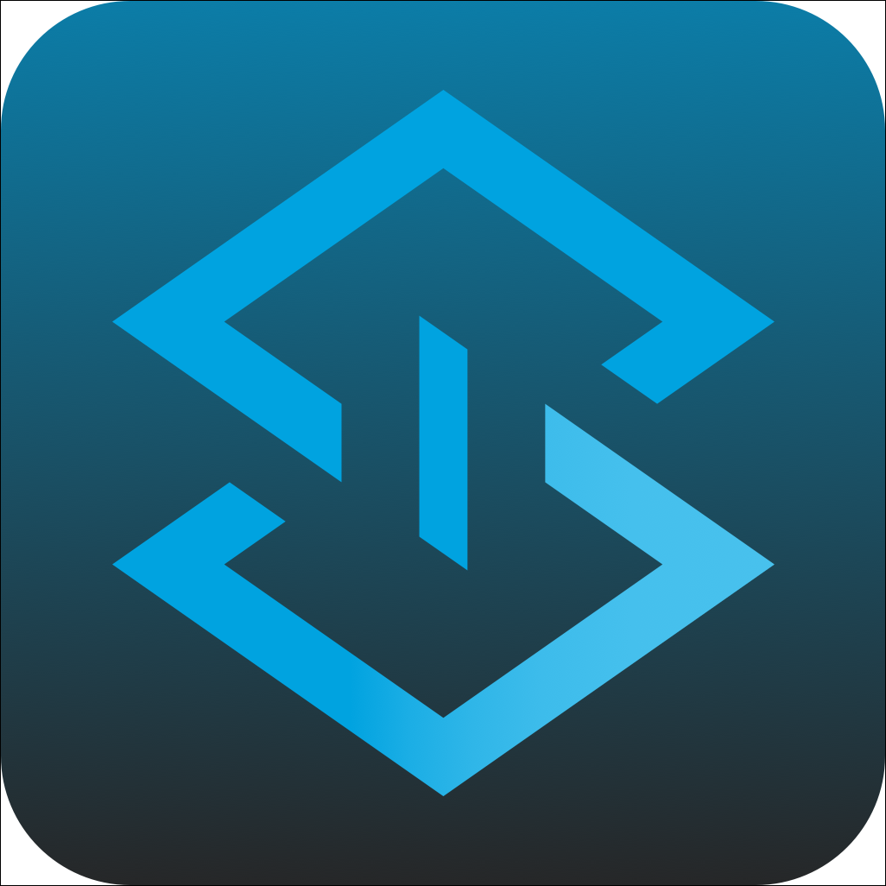
What is This?
Anypoint Studio is MuleSoft's Integrated Development Environment (IDE) for building, debugging, and managing integration applications, such as APIs and integrations. It is essentially the primary tool for developers using the MuleSoft platform to develop and deploy integration solutions.
Notes:
Documentação: https://www.mulesoft.com/platform/studio

Slide 29
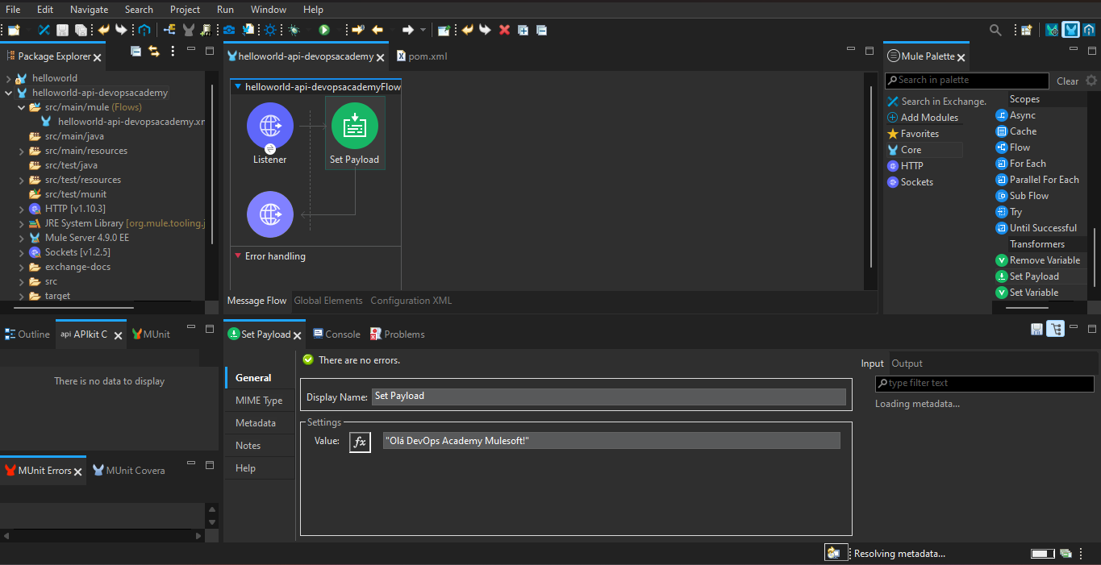
API Example
Exemplo de como é a estrutura da IDE, e do design da criação de uma API

Slide 30
ANYPOINT PLATFORM CONFIGURATION

Slide 31
Dentro do Anypoint Platform é necessário realizar as configurações a seguir:
Conceder as permissões mínimas ao usuário;
Criar um Connected App com as permissões mínimas;
Habilitar a opção ‘Exempt MFA’ para o usuário;
Coletar o Business Group ID da organização;
Notes:
Exempt MFA – Essa opção isenta o usuário de autenticar via MFA,através do Salesforce Autenticator, permitindo que a Pipeline acesse o Anypoint Platform sem precisar do código MFA. Se essa opção não for selecionada para o usuário, no momento do deploy via pipeline, a Job solicitará um código MFA que irá pra o Salesforce Autenticator.Nesse caso, no contexto desta POC, não será possível colocar o código MFA na pipeline, sendo assim, a pipeline irá apresentar erro, e dar falha no deploy!

Slide 32
CONNECTED APPS

Slide 33
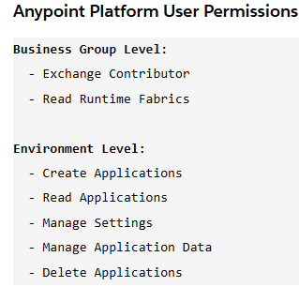
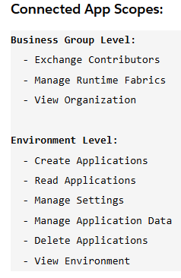
Permissões Para o Deploy Funcionar
Estas são as Permissões de Acesso Mínimas para que o usuário da plataforma Anypoint consiga fazer o Deploy no Exchange e o Deploy no CloudHub 2.0.
Sem alguma dessas permissões o deploy possivelmente apresentará erros relacionado a permissões.
https://help.salesforce.com/s/articleView?id=001119708&type=1

Slide 34
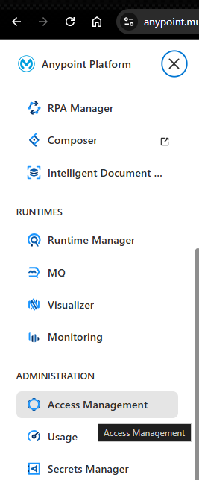
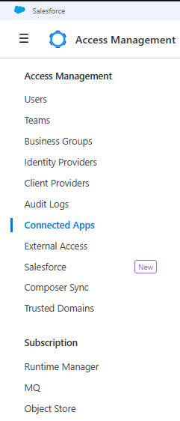
1 - Para criar um Connected App, entre em Acces Management;
2 – Clique em Connected Apps;

Slide 35
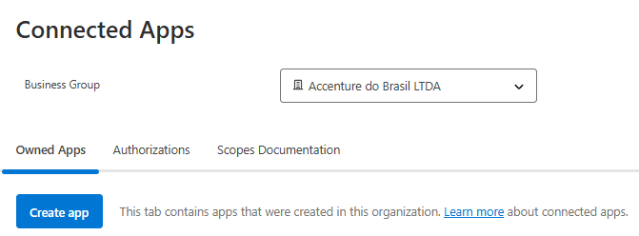
Part II
3 - Clique em ‘Create app’ para criar um novo Connected App
https://docs.mulesoft.com/mq/mq-connected-apps

Slide 36
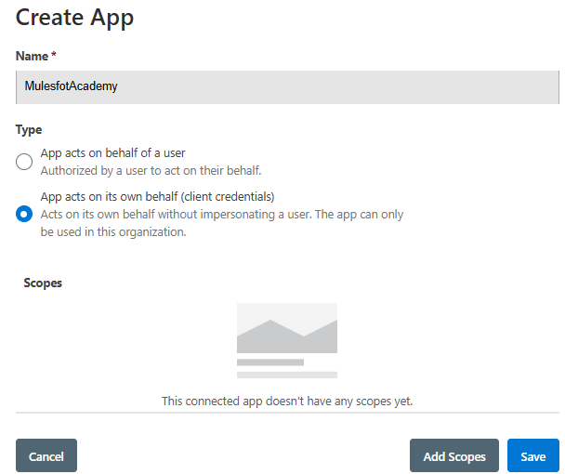
Part III
4 - Defina um nome para o Connected App;
5 - Escolha o Type: App acts on own behalf(client credentials);
6 - Clique em Add Scopes

Slide 37
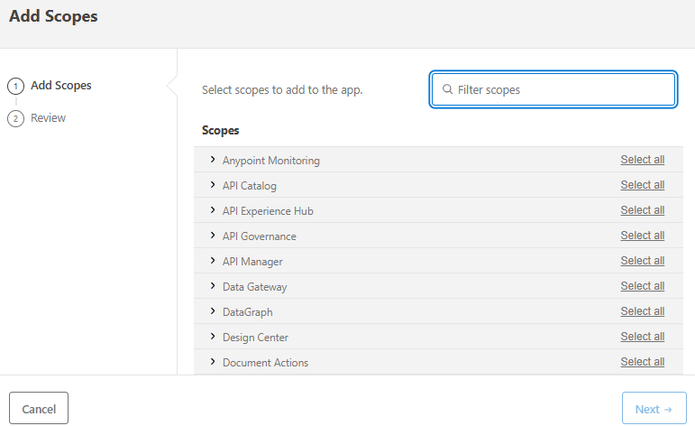
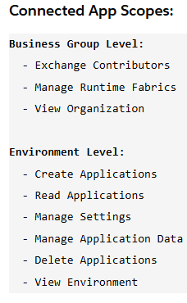
Part IV
7 - Adicione as permissões mínimas para que você consiga fazer o deploy via Pipeline.

Slide 38
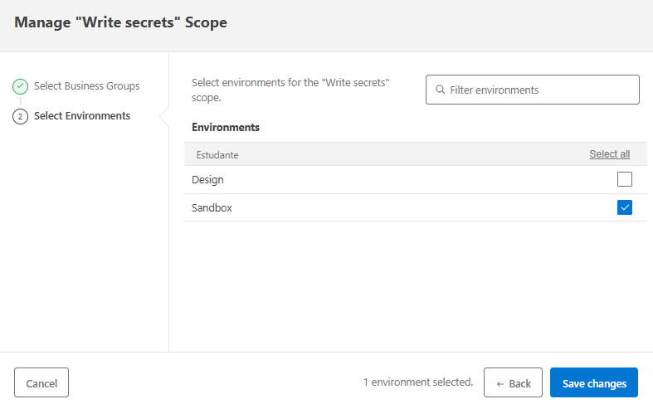
Part V
8 - Por último, escolha o environment chamado ‘Sandbox’ e clique em ‘Save Changes’.

Slide 39
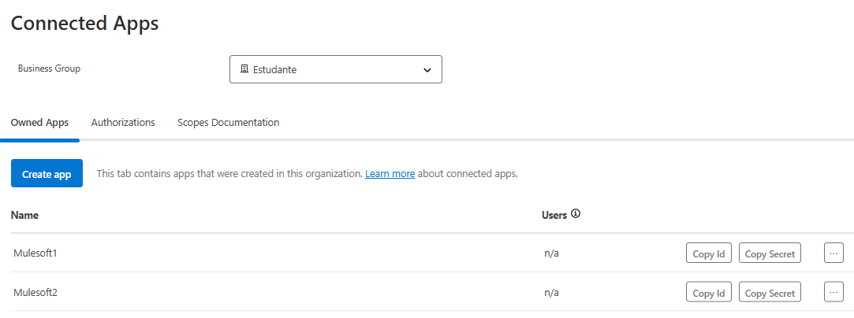
Part VI
9 - Pronto! O Connected App será criado e você poderá copiar o Client_Id e o Client_Secret e usar na Pipeline como uma das formas de autenticação.

Slide 40
EXEMPT MFA

Slide 41
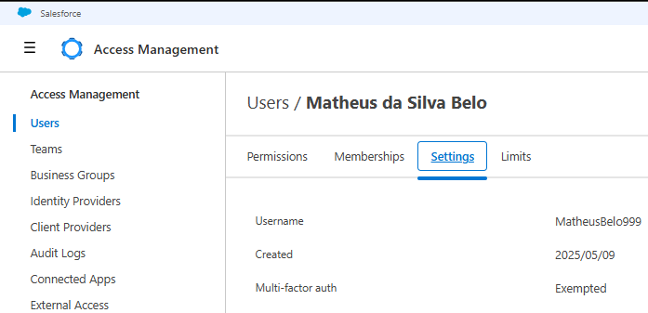
Part I
1 - Em Acces Management, vá até ‘Users’;
2 - Clique na aba ‘Settings’;
Notes:
Documentação: https://docs.mulesoft.com/access-management/multi-factor-authentication

Slide 42
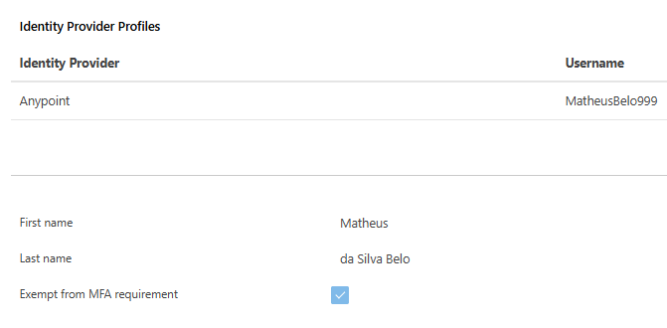
Part II
3 – Desça um pouco até encontrar a opção chamada ‘Exempt From MFA requirement’ e marque ela. Assim como mostrado pela seta roxa na imagem acima.
4- Pronto! Seu usuário não precisará fornecer o código MFA.
Notes:
Documentação: https://docs.mulesoft.com/access-management/multi-factor-authentication

Slide 43
BUSINESS GROUP
ID

Slide 44
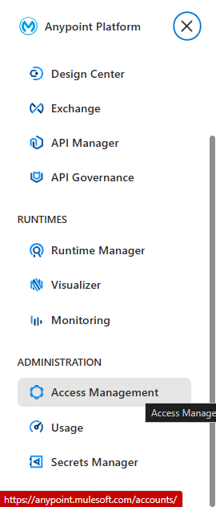
How to Find?
1 - Clique em Acces Management
Notes:
Documentação: https://help.salesforce.com/s/articleView?id=001115130&type=1

Slide 45
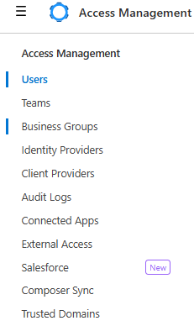
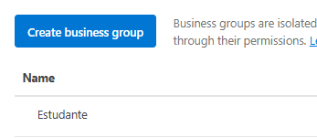
2 - Clique em Business Group;
3 -Clique no nome da sua Organização
Notes:
Documentação: https://help.salesforce.com/s/articleView?id=001115130&type=1

Slide 46
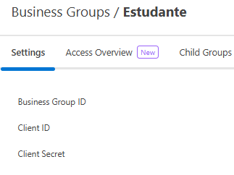
4 - Na aba chamada ‘Settings’, você verá o código
Do Business Group ID.
5 - Copie ele e guarde-o, pois o usuaremos pra
Realizar algumas configurações
Notes:
Documentação: https://help.salesforce.com/s/articleView?id=001115130&type=1

Slide 47
MANUAL DEPLOY
Anypoint studio

Slide 48
Prerequisites
JDK 17
Anypoint Studio Latest Version

Slide 49
Step By Step – How to do a Manual Deployment
The step-by-step guide is located in a Word file that will be shared in this training:
https://github.com/MatheusBelo/MulesoftAcademy/blob/main/documentos/How%20To%20Deploy%20in%20CloudHub%20Using%20Anypoint%20Studio.docx

Slide 50
Azure devops

Slide 51
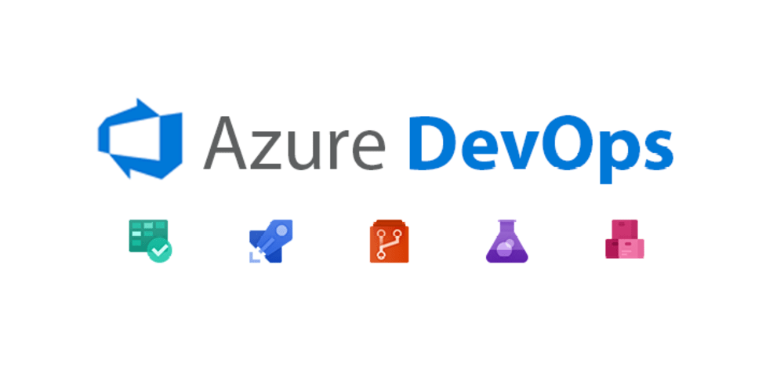
What is Azure DevOps?
Azure DevOps is a set of Microsoft services focused on team-based systems development in the cloud.
Azure DevOps supports a collaborative culture and set of processes that bring together developers, project managers, and contributors to build software.
It enables organizations to build and improve products at a faster pace than they could with traditional software development approaches.
Notes:
Documentação: https://learn.microsoft.com/pt-br/azure/devops/user-guide/what-is-azure-devops?view=azure-devops

Slide 52
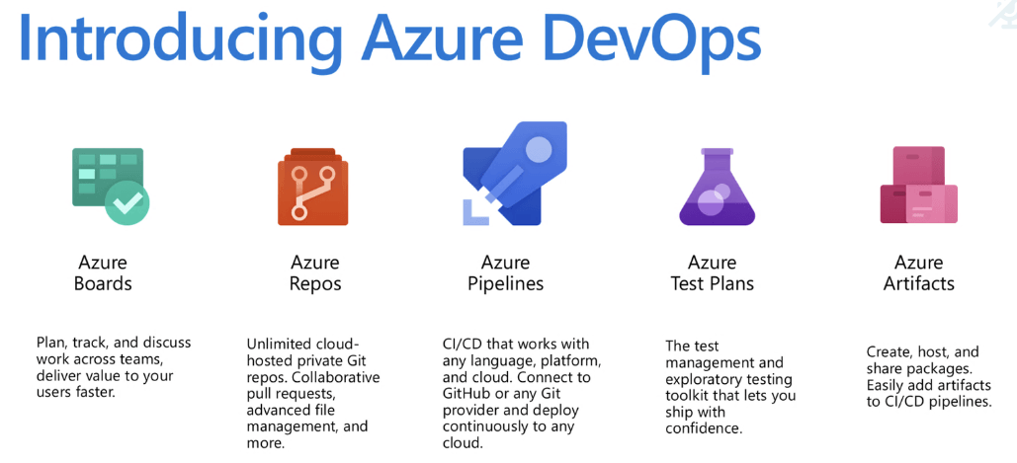

Slide 53
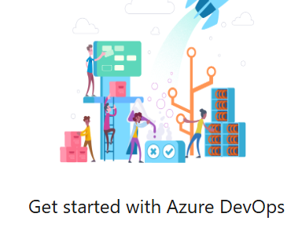
Acesse este link para criar uma conta no Azure DevOps: https://aex.dev.azure.com/
Crie uma nova conta, caso ainda não possua, e entre nela;
Notes:
https://aex.dev.azure.com/

Slide 54
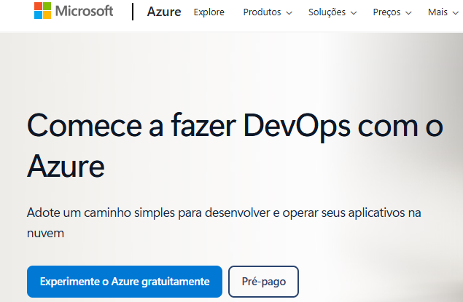
Azure DevOps– How to Create a Account
Acesse o link abaixo e clique em ‘Experimente o Azure gratuitamente’ para ir para a página de criação de Conta: https://azure.microsoft.com/pt-br/pricing/purchase-options/azure-account?icid=devops

Slide 55
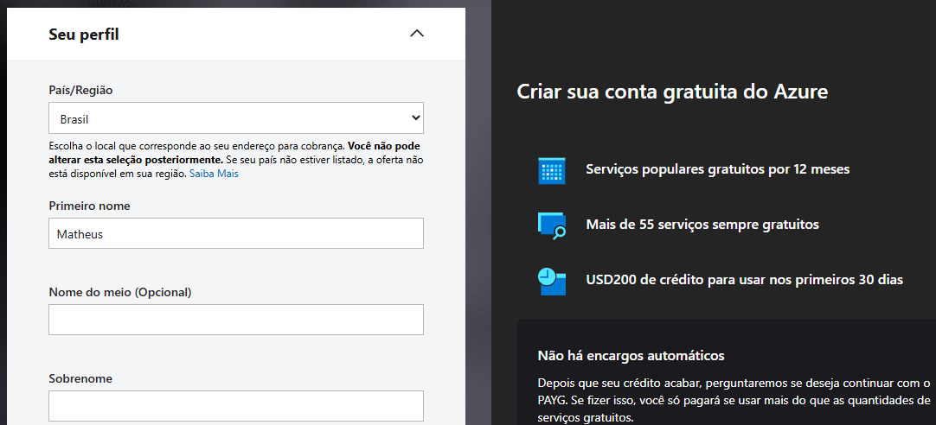
Preencha os campos e crie sua conta Free.
Notes:
Link:
https://signup.azure.com/signup?offer=ms-azr-0044p&appId=102&ref=&redirectURL=https:%2F%2Fazure.microsoft.com%2Fget-started%2Fwelcome-to-azure%3Fsrc%3Dacom_free&l=pt-br&icid=devops

Slide 56
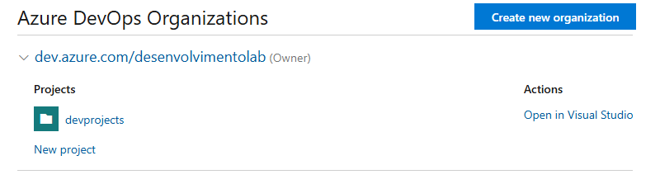
Após criar uma nova conta, será mostrado uma tela semelhante a esta.
Crie uma nova organização e um novo projeto caso ainda não tenha e entre neles.

Slide 57
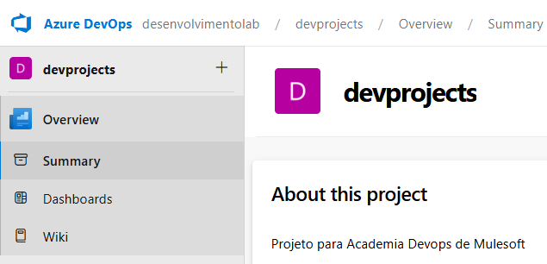
Você verá esta tela, mostrando que você conseguiu logar com sucesso!

Slide 58
REPOSITORY
CREATION

Slide 59
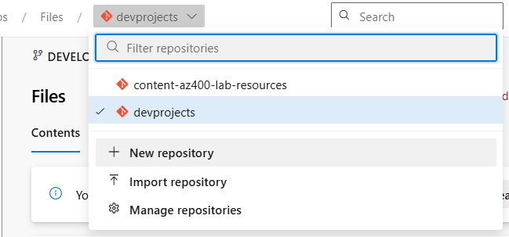
Clique na opção de repositórios mostrado na imagem acima;
Em seguida, clique em New repository;

Slide 60
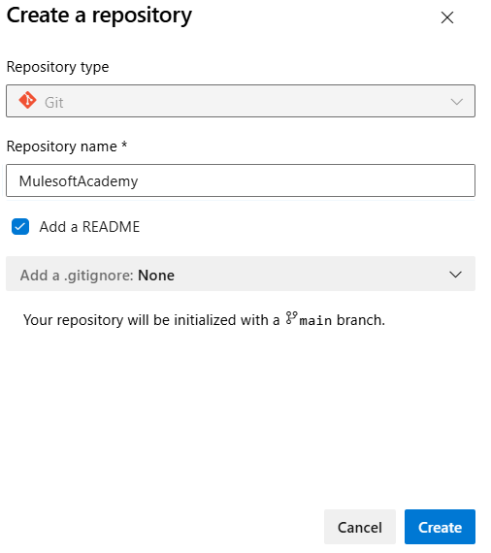
Insira um nome para o repositório;
E clique em Create;

Slide 61
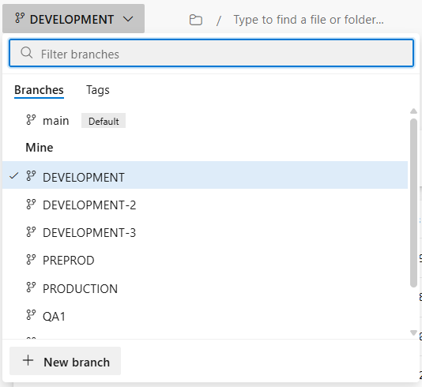
Após criar o repositório da API, crie uma nova branch pra ser a branch principal da API;
Para isso, clique no nome da branch atual, que
Pra você será chamada de ‘main’.
E no menu, que aparecer, clique em ‘New branch’.

Slide 62
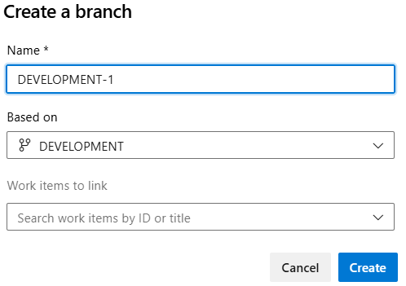
Escolha um nome pra sua Branch;
Na opção chamada ‘Based on’ escolha a branch chamada
De ‘main’;
Por fim, clique em ‘Create’ ;
Pronto! Sua nova branch foi criada com sucesso!

Slide 63
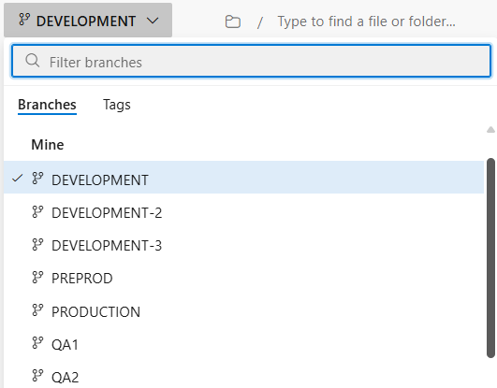
Branch Workflow
Nos projetos do mundo real, você verá não apenas uma branch, mas várias branchs em um mesmo repositório.
Conforme imagem acima, podemos ver uma estrutura de branchs semelhante a que os projetos usam no dia a dia.

Slide 64
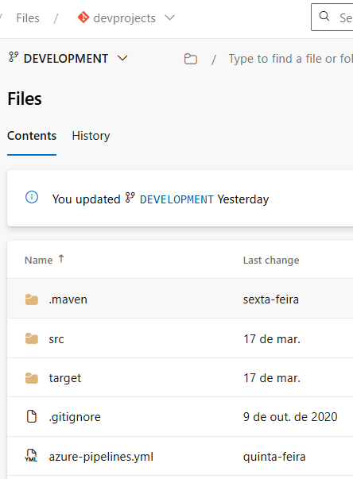
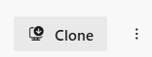
Após criar o a nova branch, clique em Clone;

Slide 65
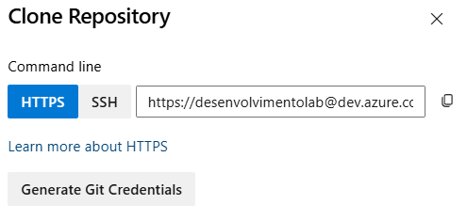
Ao clicar em clone, vai aparecer a opção HTTP e SSH;
Selecione HTTP e copie o URL associado, como mostrado na imagem;
Em seguida, entre no Git Bash do seu computador e clone esse repositório localmente.

Slide 66

O GitHub é um repositório de código fonte gratuito, com funcionlidades de CI/CD, IA, e muitas outras acopladas
Crie uma conta no GitHub pra conseguir acessar o Código fonte do Treinamento
Acesse o link e crie uma conta: Sign up to GitHub · GitHub
Notes:
Link de criar conta: Sign up to GitHub · GitHub

Slide 67
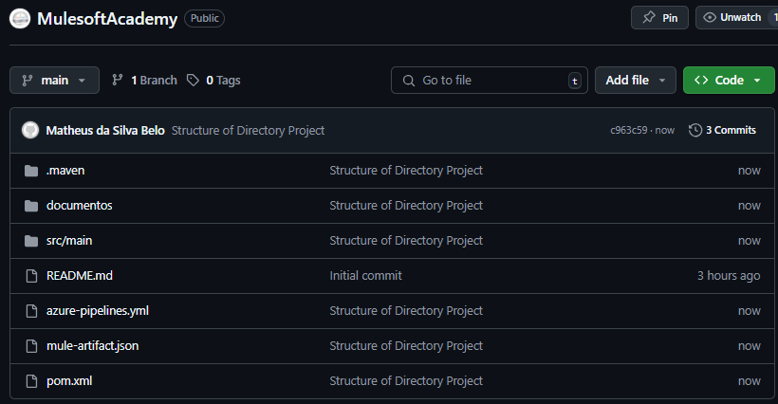
Você deve baixar o código do treinamento que está disponível no GitHub através do Git Bash;
E baixar também o repositório vazio que criamos nos slides anteriores, através do Git Bash;
Após isso, deve commitar o código do GitHub para o Repositório do Azure DevOps usando o VS Code;
O código usado no treinamento está disponível pra ser acessado no link a seguir:
https://github.com/MatheusBelo/MulesoftAcademy
Notes:
O código usado no treinamento está disponível pra ser acessado no link a seguir:
https://github.com/MatheusBelo/MulesoftAcademy

Slide 68
Git BASH

Slide 69

Git Bash is an application for Microsoft Windows environments which provides an emulation layer for a Git command line experience.
Principais comandos:
git clone + <urldoclone> - faz uma cópia do repositório remoto em um diretório local
git pull – baixa as atualizações mais recentes da branch remota pra branch local
git checkout –b + <nomedabranch> - cria uma nova branch
git checkout + <nomedabranch> - entra na branch escolhida
git status – verifica os arquivos que estão em sendo modificados
git commit –m “descrição do commit” – cria uma descrição pro commit
git push origin + <nomedabranch> - nome da branch para onde se quer enviar os arquivos
Notes:
Documentação: https://www.atlassian.com/git/tutorials/git-bash
Na pasta ‘Documentos’ do repositório do GitHub, tem um arquivo chamado ‘Git Bash commands’, que você deve baixar e copiar o código pra usar no Programa Git Bash.

Slide 70
Para configurar seu usuário no git digite no terminal bash:
git config --global user.name "Seu Nome Completo“
Para configurar seu e-mail no git digite no terminal bash:
git config --global user.email "seu_email@exemplo.com"
Notes:
Na pasta ‘Documentos’ do repositório do GitHub, tem um arquivo chamado ‘Git Bash commands’, que você deve baixar e copiar o código pra usar no Programa Git Bash.

Slide 71

Você deve usar o VS Code para migrar o código do repositório do GitHub para o repositório do Azure Devops
Notes:
Documentação: https://code.visualstudio.com/

Slide 72
What is This?
Visual Studio Code is a source code editor developed by Microsoft for Windows, Linux, and macOS. It includes support for debugging, built-in Git version control, syntax highlighting, intelligent code completion, snippets, and code refactoring.
Notes:
Documentação: https://code.visualstudio.com/

Slide 73
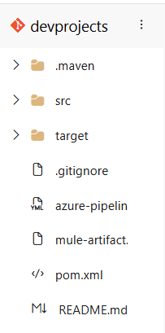
Repository
URL of Access: https://github.com/MatheusBelo/MulesoftAcademy
O código da API deve ficar na estrutura exata da imagem acima após a migração para o Azure DevOps.

Slide 74
Variables
Groups

Slide 75
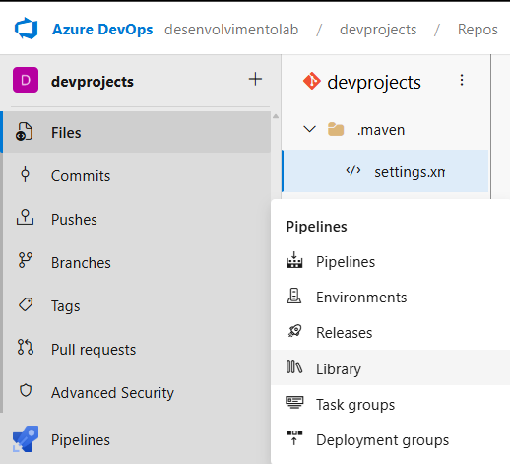
Part I
Para criar um Variable Group, siga os passos a seguir:
1 – Em pipelines, Clique em ‘Library’;
Notes:
URL de Acesso: www.dev.azure.com

Slide 76
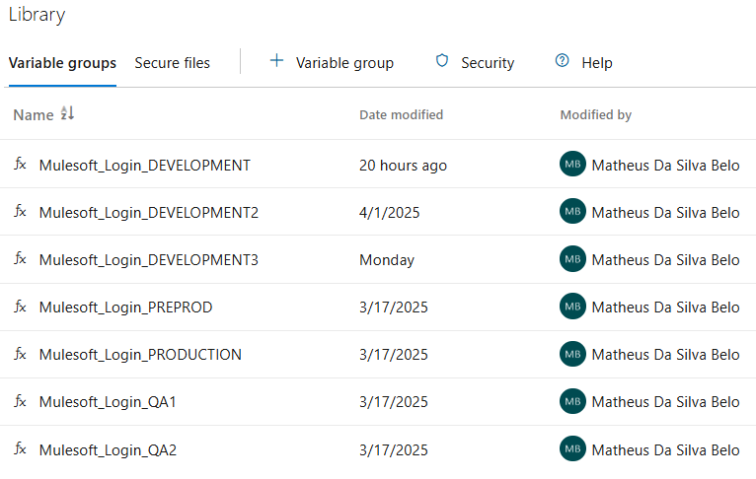
Part II
Clique em ‘Variables groups’;
Clique em ‘ + Variable group ’ .
Para criar um novo grupo de variáveis
Notes:
OBS: Sua estrutura de Variables Groups deve ser semelhante á apresentada na imagem. O recomendado é que cada Environment da organização do seu projeto tenha um Variable Group próprio

Slide 77
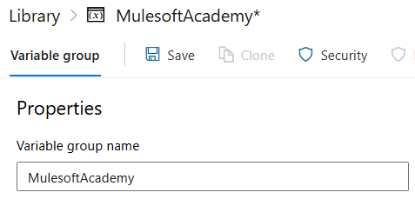
Part III
Insira um nome para o Variable Group;

Slide 78

Part IV
Adicione as variavéis deste slide e do slide seguinte, juntamente com os valores correspondentes de cada
Um. Todos os Values dessas Variables podem ser encontrados na Conta de usuário do Anypoint Platform;
Notes:
OBS: Um ponto importantíssimo é : Após adicionarem os Values das Variables, cliquem no símbolo do cadeado, até que ele fique fechado.
Assim, o Value vai ficar mascarado no log do Job da pipeline. O que não acontece caso o cadeado esteja aberto. É uma coisa simples, mas que se não se tomar o devido cuidado pode acarretar em vazamento de dados!

Slide 79

Part V
Estas Variables também devem ser adicionadas no Variable Group;

Slide 80
Após inserir as Variáveis e seus Valores,
Clique em Save;

Slide 81
SETTINGS.XML

Slide 82

É necessário criar na estrutura de diretórios,
uma pasta chamada .maven . Dentro dela, deve-se criar um arquivo chamado
‘ settings.xml’ .
Esse arquivo contém a configuração de acesso ao server mencionado na seção
Do pom.xml chamada <distributionManagement>.

Slide 83

Server – define o id, username e password necessários pra se conectar na organização anypoint platform;
Username – define o usuário da conta de usuário do anypoint platform
Password – define a senha da conta de usuário do anypoint platform
Notes:
É possível escolher entre uma das 2 formas de autenticação, uma via Usuário e Senha e outra via Connected App. Fica a seu critério escolher a melhor opção de acordo com as necessidades do projeto. Neste treinamento, vamos usar o modo via Connected App.

Slide 84
Para configurar o settings de outra maneira, siga os passos
A seguir:
1 – Em pipelines, Clique em ‘Library’;

Slide 85


2 - Clique em ‘ Secure files’;
3 - Clique em ‘+ Secure files’;
Na tela que aparecer, clique em ‘ Browse’;
Selecione o arquivo Settings.xml do seu
computador local;
4 - Clique em OK

Slide 86


5 - Sua tela ficará como mostrado na imagem ao lado;
Clique em settings.xml;
6 - Clique em Pipeline permissions;

Slide 87

7 - Clique nos 3 pontos indicado pela Seta Roxa;
Notes:
Nesta tela, você verá algo semelhante ao que é mostrado aqui.

Slide 88



8 - Clique em ‘Open access’;
9 - Confirme, clicando no botão em Azul;
10 - Finalmente, você verá essa tela.
Notes:
Todo esse processo é para que a sua Pipeline tenha acesso ao arquivo do Settings.xml. Pois, sem ele, você não conseguirá fazer deploy adequadamente.
No arquivo Yaml da pipeline, você precisará criar uma Task para que o Job consiga baixar o Settings.xml pra dentro da VM do Job.

Slide 89
POM.XML CONFIGURATION

Slide 90

Part One
GroupId – deve ser o número do Business Group ID da Organização de destino
artifactId – pode ser um nome a sua escolha
Version – é a versão da aplicação
Packaging – deve ser de acordo com o tipo da aplicação que foi desenvolvida, nesse caso, ‘mule-application’.
Name – é o nome que você escolhe para a aplicação
https://docs.mulesoft.com/mule-runtime/latest/deploy-to-cloudhub-2
Notes:
Documentação: https://docs.mulesoft.com/cloudhub-2/ch2-deploy-maven
A nível de conhecimento, existem outros tipos de packaging da mulesoft, como: mule-domain, módulos e conectores customizados( jar ), APIs e Fragmentos API ( pom).
Em Resumo:
mule-application: Para a aplicação Mule que será implantada.
mule-domain: Para um domínio Mule compartilhado.
jar: Para módulos, conectores customizados e políticas customizadas (são projetos Java padrão).
pom: Para projetos parent ou agregadores que não geram um artefato em si, mas gerenciam outros módulos (como um repositório de definições de API).

Slide 91

Part Two
Properties – abre e fecha a tag de propriedades da aplicação
Mule.maven.plugin.version – define a versão do mule-maven-plugin a ser usada. Recomendado usar a versão mais atualizada.
App.runtime – aqui você define a versão do runtime que a aplicação vai usar no cloudhub. Recomendado usar a a versão 4.4.0.
https://docs.mulesoft.com/mule-runtime/latest/deploy-to-cloudhub-2
Notes:
Documentação: https://docs.mulesoft.com/cloudhub-2/ch2-deploy-maven

Slide 92

Part Tree
Build – define a seção de contrução dos requisitos de deploy da api.
Plugins – define a seção dos plugins que serão acoplados á api.
Plugin – define a seção de cada plugin com sua função específica
https://docs.mulesoft.com/mule-runtime/latest/deploy-to-cloudhub-2
Notes:
Documentação: https://docs.mulesoft.com/cloudhub-2/ch2-deploy-maven

Slide 93

Part Four
Na seção de plugins, é obrigatório inserir o plugin ‘mule-maven-plugin’ na configuração de build. Sem esse plugin, a configuração de deploy que virá a seguir não irá funcionar.
https://docs.mulesoft.com/mule-runtime/latest/deploy-to-cloudhub-2
Notes:
Documentação: https://docs.mulesoft.com/cloudhub-2/ch2-deploy-maven

Slide 94


Part Five - I
Dentro da seção do mule-maven plugin,deve ser inserido a tag de <configuration></configuration, que irá conter dentro dela, as configurações de deploy.
https://docs.mulesoft.com/mule-runtime/latest/deploy-to-cloudhub-2
Notes:
Recomendo passar os valores de Environment, Username, Password, Target e ApplicationName como Variavéis, dentro dos Variables Groups

Slide 95
Part Five - II
Dentro da tag de <configuration></configuration, é definido as configurações de deploy da API no CloudHub 2.0. É obrigatório adicionar e parametrizar a tag <cloudhub2Deployment> e todas as sub-tags que estão dentro dela, como na imagem acima. A não adição da tag <cloudhub2Deployment> acarretará na falha do deploy da API.
https://docs.mulesoft.com/mule-runtime/latest/deploy-to-cloudhub-2
Notes:
Documentação: https://docs.mulesoft.com/cloudhub-2/ch2-deploy-maven

Slide 96
Part Five - III
Classifier – é necessário adicionar o valor mule-application
Uri – é o endpoint da anypoint platform na Cloud
Environment – é o ambiente em que se pretende fazer o deploy
Target – é a região do datacenter da CloudHub onde será feito o deploy
Server – é o servidor de conexão configurado no Settings.xml
applicationName – é o nome que a API terá quando for deploiada
releaseChannel – é o tipo de Runtime em que a API vai ser implementada
Replicas – é o número de réplicas que a API terá em caso de falha no cluster do CloudHub 2.0
vCores – é o número de vCores que a API usará do servidor
Notes:
Documentação: https://docs.mulesoft.com/cloudhub-2/ch2-deploy-maven

Slide 97

Part Five - IV
Repositories – É a seção onde são adicionados os repositórios de dependências da API;
Repository – É a seção específica de cada Dependência.
Notes:
No contexto deste Treinamento, pra conseguir obter os mesmos resultados, recomenda-se usar os mesmos Repositorys da imagem acima, juntamene com o id, name, url, e layout.

Slide 98

Part Five - V
PluginRepositories – É a seção onde o maven vai buscar dependências externas
PluginRepository – É a seção específica onde se define a url onde o repositório do plugin está.
Notes:
Os <pluginRepositories> em um arquivo pom.xml de uma aplicação MuleSoft (ou qualquer projeto Maven) servem para especificar repositórios remotos adicionais onde o Maven deve procurar por plugins necessários para o processo de build do seu projeto.

Slide 99

Part Five - VI
Dependencies – É a seção onde as dependências da API serão definidas;
Dependency – É a seção onde a dependência é definida especificamente
Notes:
No contexto deste treinamento, é recomendado usar as mesmas dependências do pom.xml que será compartilhado com a equipe. Mas em cenários de projetos, pode-se adicionar qualquer dependência pertinente ao funcionamento da API.

Slide 100

Part Five - VII
DistributionManagement – Está seção é usada para parametrizar o server que receberá o .jar da API.
url – deve ser configurada com o Business Group ID (organization_ID), pra que a conexão funcione corretamente.
Notes:
Essa seção é uma parte padrão do pom.xml do Maven e serve para configurar onde os artefatos gerados pelo build (como o JAR ou ZIP da sua aplicação Mule, e possivelmente um POM de distribuição) devem ser publicados para um repositório remoto para compartilhamento.

Slide 101
Runtime version

Slide 102

Versions of Runtime

Slide 103
Pipeline
WORKFLOW

Slide 104
WorkFlow of Pipeline - Stages
Checkout – branch – verifica a branch em que está o código fonte
Package – mvn package – empacota o código da aplicação
Test – mvn test – Munit – executa testes unitários
Clean Install – verifica se o .jar está instalado no lugar certo
Deploy to Exchange – Implementa a aplicação no Exchange
Deploy to Cloud Hub 2.0 – Implementa a aplicação no Cloud Hub

Slide 105

YAML File
URL of access: https://github.com/MatheusBelo/MulesoftAcademy/blob/main/azure-pipelines.yml

Slide 106

Tasks – Settings.xml and Package

Slide 107

Tasks – Test and Install

Slide 108

Task – Deploy to Exchange
Deploy to Exchange – Esta task é responsável por realizar o deploy da API primeiramente no Exchange.
Após o deploy no Exchange, a pipeline avança para a fase de deploy no CloudHub 2.0.
Notes:
OBS: O deploy pro CloudHub 2.0 só funcionará se primeiro for configurado uma Task de Deploy pro Exchange e em seguida um nova task de deploy pro CloudHub 2.0.
Documentação oficial: https://docs.mulesoft.com/mule-runtime/latest/deploy-to-cloudhub-2#cloudhub2-deploy-reference

Slide 109

Task – Deploy to Cloud Hub 2.0
Deploy to CloudHub 2.0 - Esta task realiza o deploy diretamente no CloudHub 2.0 após a API já ter sido publicada
No Exchange. Esssa Task que realiza o deploy de fato!
Notes:
OBS: O deploy pro CloudHub 2.0 só funcionará se primeiro for configurado uma Task de Deploy pro Exchange e em seguida um nova task de deploy pro CloudHub 2.0.
Documentação oficial: https://docs.mulesoft.com/mule-runtime/latest/deploy-to-cloudhub-2#cloudhub2-deploy-reference

Slide 110
Pipelines
creation

Slide 111

##[error]No hosted parallelism has been purchased or granted. To request a free parallelism grant, please fill out the following form https://aka.ms/azpipelines-parallelism-request
Para o deploy funcionar bem, você precisa preencher o formulário da Microsoft link a seguir, para que consiga
Criar e executar pipelines no azure devops: https://aka.ms/azpipelines-parallelism-request
Sem preencher o formulário e receber o hosted parallelism, você não conseguirá fazer nenhum deploy

Slide 112

Na seção de Pipelines, Clique em Pipelines;

Slide 113

Clique em ‘New Pipeline’, para criar uma nova pipeline.

Slide 114

Aqui, selecione a opção ‘Azure Repos Git’;

Slide 115

Selecione o repositório do seu projeto

Slide 116

Selecione a opção ‘ Existing Azure Pipelines YAML file

Slide 117

Selecione a Branch onde está o código fonte
Da API;
Selecione o caminho onde está o arquivo
YML de definição da pipeline.
Clique em ‘Continue’.

Slide 118

Será exibido em tela, o arquivo YAML com todas as tasks de definição da pipeline.

Slide 119

Clique em Save, pra que a pipeline seja criada.

Slide 120

Ao ver esta tela, clique em ‘Edit’.

Slide 121

Você verá esta tela de novo,então, clique nos 3 pontos no canto superior direito da tela
E clique em ‘Triggers’.

Slide 122

Nesta tela, clique em Variables;
Em seguida clique em Variable Groups;
E por último, clique em Link variable group

Slide 123

Selecione o variable group que você criou na seção de Library.
Por fim, clique em Link.

Slide 124

Em seguida, clique na aba YAML;
Escolha um Nome pra sua pipeline;
E garanta que a opção Default agent pool for YAML esteja selecionada em Azure Pipelines.

Slide 125

Clique em Get sources, e escolha a branch que você quer que seja disparado um Build, sempre
Que um commit for enviado pra ela.

Slide 126


Clique em ‘Save & queue’;
Na tela que aparecer, clique em Save and run , para salvar e executar a pipeline;

Slide 127

Finalmente, você poderá acompanhar todo o processo de Deploy através da Job!

Slide 128
MANUAL DEPLOY
CLI

Slide 129
Prerequisites
Npm (Node Package Manager) version 7 or later
Node.js version 16.0.0 or later
Anypoint CLI

Slide 130
Anypoint CLI - Installation
Instale o anypoint-cli-v4 através do npm, por meio do comando: npm install -g anypoint-cli-v4
Verifique se a instalação foi concluída: anypoint-cli-v4 — version
Instale todos os plugins abaixo através do cmdlet do anypoint-cli-v4.
Exemplo: anypoint-cli-v4 plugins:install <plugin-name>
anypoint-cli-account-plugin
anypoint-cli-api-mgr-plugin
anypoint-cli-cloudhub-plugin
anypoint-cli-designcenter-plugin
anypoint-cli-exchange-plugin
anypoint-cli-governance-plugin
anypoint-cli-runtime-mgr-plugin
anypoint-cli-datagraph-plugin
Para ver a lista de plugins instalados insira o comando: anypoint-cli-v4 plugins — core

Slide 131

Connection with CloudHub
Create a connected app on anypoint platform with required scopes.
Configure the connected app with anypoint-cli using following commands:
anypoint-cli-v4 conf client_id <connected app client_id>
anypoint-cli-v4 conf client_secret <connected app client_secret>
anypoint-cli-v4 conf organization <organization_id>

Slide 132

Environment Verification
Check the list of environments with the command mentioned below:
anypoint-cli-v4 account environment list

Slide 133
Deploy To CloudHub
Deploy the mule application into cloudhub using the following command:
Anypoint-cli-v4 runtime-mgr cloudhub-application deploy [appName] [filePath]

Slide 134
DEPLOYMENT CYCLE

Slide 135

Stage of Download Settings.xml

Slide 136

Stage of Checkout

Slide 137

Stage of Package

Slide 138

Stage of Unit Test

Slide 139

Stage of Clean and Install

Slide 140

Stage of Publish to Exchange

Slide 141

Stage of Deploy to CloudHub 2.0

Slide 142
DEPLOY IN CLOUDHUB 2.0

Slide 143

Viewing the Deploy in Anypoint Platfotm
Look that application was deployed with success in CloudHub 2.0

Slide 144
Interessants
facts

Slide 145


Fatos Interessantes
Cada aplicação/api deploiada no ambiente da POC consome 0.1 vCores da infraestrutura do CloudHub. Nesse exemplo abaixo, a quantidade de vCores da organização chegou ao limite,sendo assim, o CloudHub não permite que a aplicação seja deploiada com sucesso.

Slide 146

O Role/Scope de Create Application só pode ser aplicada aos ambientes de Sandbox e Production. Sendo assim, não foi possível fazer deploy no ambiente de Design através desta POC.

Slide 147
BÔNUS :
PIPELINE IN GITHUB
ACTIONS

Slide 148

Part I
Foi criada uma outra pipeline Mulesoft, na infraestrutura do GitHub, pra servir como
Mais uma maneira de demonstrar-mos a versatilidade do CI/CD.
Notes:
Link do repositório:
https://github.com/MatheusBelo/Mulesoft-Cloudhub2-Pipeline/tree/cloudhub2

Slide 149


Part II
Você pode fazer um ‘fork’ desse repositório na sua conta do GitHub e usar á vontade.
Entre na Branch chamada ‘cloudhub2’ para usar os arquivos corretos.
A pipeline desse repositório é definida no arquivo chamado de ‘build.yaml’, que fica dentro da
Pasta .github/worflows. Você pode editar a pipeline á vontade e usar conforme suas necessidades.

Slide 150

Part III
Para configurar as variáveis de ambiente que a pipeline vai buscar pra se conectar
No Anypoint platform, clique em ‘Settings’.

Slide 151

Part IV
No menu que aparecer, desça um pouco até
Achar a opção chamada ‘Secrets and Variables’ e
Dentro dela, clique em Actions.

Slide 152

Part V
Na tela que aparecer, conforme a imagem, clique em ‘New repository secret’.

Slide 153

Part VI
Aparecerá a tela acima. Em Name, digite o nome da Variável de acordo com o mesmo nome que está na Pipeline.
Em Secret, digite o valor associado, de acordo com o tipo de variável a ser criada.

Slide 154

Part VII
Crie as variáveis acima, e insira os valores associados a cada uma. Os valores podem ser encontrados na Organização do Anypoint Platform.
Notes:
Variáveis:
ANYPOINT_PLATFORM_PASSWORD = Senha do usuário da organização
ANYPOINT_PLATFORM_USERNAME = Nome do usuário da organização
CONNECTED_APP_CLIENT_ID = Recebe o Client ID do connected App criado
CONNECTED_APP_CLIENT_SECRET = Recebe o Client Secret do connected App criado

Slide 155

Part VIII
Para disparar a Pipeline, acesse a aba chamada ‘Actions’, como mostrado na Imagem.

Slide 156

Part IX
Nesta tela, você verá todos os commits feitos na sua branch até o momento. A partir do momento que você
criar e configurar o arquivo de build.yaml dentro da pasta .github/worflows, o github vai entender que ali
existe uma pipeline. Sendo assim, qualquer commit que você fizer dentro da branch ‘ cloudhub2’ irá disparar
a pipeline automaticamente!

Slide 157

Part X
Ao clicar na opção chamada ‘build’ você poderá acompanhar a Pipeline em execução, como mostrado no slide a seguir.

Slide 158

Part XI
Você poderá ver todos os stages da pipeline, do build até o deploy.

Slide 159

Part XII
No stage de Deploy, você poderá ver o status do deploy da API até a sua finalização .

Slide 160

Part XIII
Finalmente, após o deploy finalizar, você poderá ver que a API
foi implementada no CloudHub 2.0 com sucesso!

Slide 161
END
A way to automation

Slide 162
Referências
https://azure.microsoft.com/pt-br/products/devops
https://docs.mulesoft.com/cloudhub-2/ch2-deploy
https://anypoint.mulesoft.com/login/
https://medium.com/@yogeshmulecraft/deploy-mule-applications-to-cloudhub-with-anypoint-cli-v4-22f60cbf5b5f
https://help.salesforce.com/s/articleView?id=001119708&type=1

Slide 163




O seu feedback é muito importante!
Compartilhamos o QR da pesquisa para que possa nos dar sua opinião.
Nos ajudará a continuar melhorando para oferecer a melhor experiência de aprendizado.
Importante: Lembramos que seu feedback será totalmente anônimo.
Learning Delivery Team

